Slide 1
웹툰 Web 기획
2015.09.03
Made by Lime

Slide 2
목차
1. 제작 기획 방안
2. 제작 기획 아이디어
3. 웹툰 Web 구축 시 예측 제작 기간

Slide 3
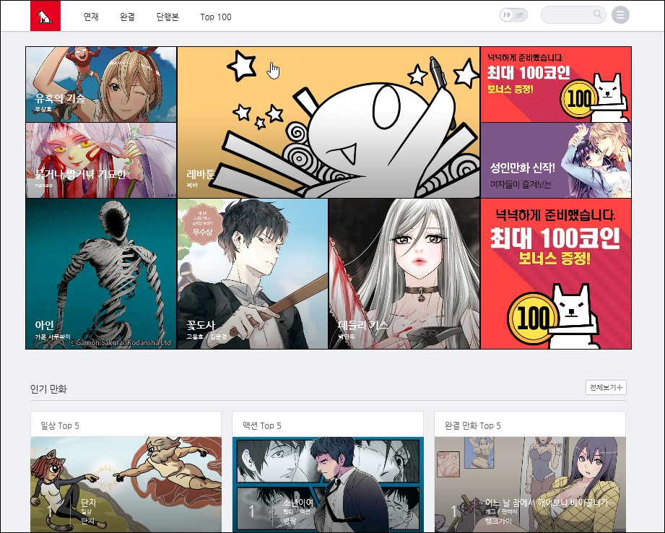
1. 제작 기획 방안 (레진 코믹스)

Slide 4
1. 제작 기획 방안
레진 코믹스(Benchmarking)
1) 취지 : 생활고에 시달리는 웹튠 작가에게 수익 창출.
2) 다양한 웹툰이 존재함.
3) 19금 스위치 기능.
4) 결제 기능이 다양함.
A. 1편보고 다음 편 부터 유료 결재.
B. 완결 편은 완전 유료 결재.
c. 무료로 볼 경우 1편에 대하여 한 주를 기다려야 하는 상황으로
인한 유도 결재 등.

Slide 5
2. 제작 기획 Idea
1) 대사와 그림파일 분리하여 중국어 지원 가능(영어도 가능).
2) List 나의 서재기능 - 좋아하는 웹툰을 List로 만들어 놓으면
App 을 통해 알림 기능이 제공되고 무료로 볼 수 있는 방법
을 제공. 무료로 볼 경우 광고가 나온다. 반대로 유료로 볼
경우 광고가 없다.

Slide 6
2. 제작 기획 Idea
3) 작가 중심- 작가를 Follow 하면 그 작가가 만들어 놓은 새로
운 정보나, 새로운 웹툰을 알림 서비스를 통해 볼 수 있도록.
4) 광고를 구글애드를(좋아하는 성향 분석) 각 개인의 성향에
맞쳐서 광고.

Slide 7
3. 웹툰 Web 구축 시 예측 제작 기간
3-1. 새로운 트래픽 기술 도입
3-2. 회원 가입을 통한(카카오, 페이스북) 결제 기능 강화.
3-3. 회원 가입을 통한 서버 구축.
3-4. 보안 기능 강화.
3-4. 결론 : Web 및 App 전체 서비스 구축 시 3 Month 소유 예정
(단, 납골당 Web 구축이 끝난 이후)

